Slide 1



Slide 2
Cahier des charges OC Pizza
- être plus efficace dans la gestion des commandes (réception, préparation, livraison)
- suivre en temps réel les commandes passées et en préparation
- suivre en temps réel le stock d’ingrédients restants (quelles pizzas sont encore réalisables?)
- proposer un site Internet pour que les clients puissent :
* passer leurs commandes (possible aussi par téléphone ou sur place)
* payer en ligne leur commande s’ils le souhaitent (sinon, à la livraison)
* modifier ou annuler leur commande tant que celle-ci n’a pas été préparée
- proposer un aide mémoire aux pizzaiolos (recette de chaque pizza)

Slide 3
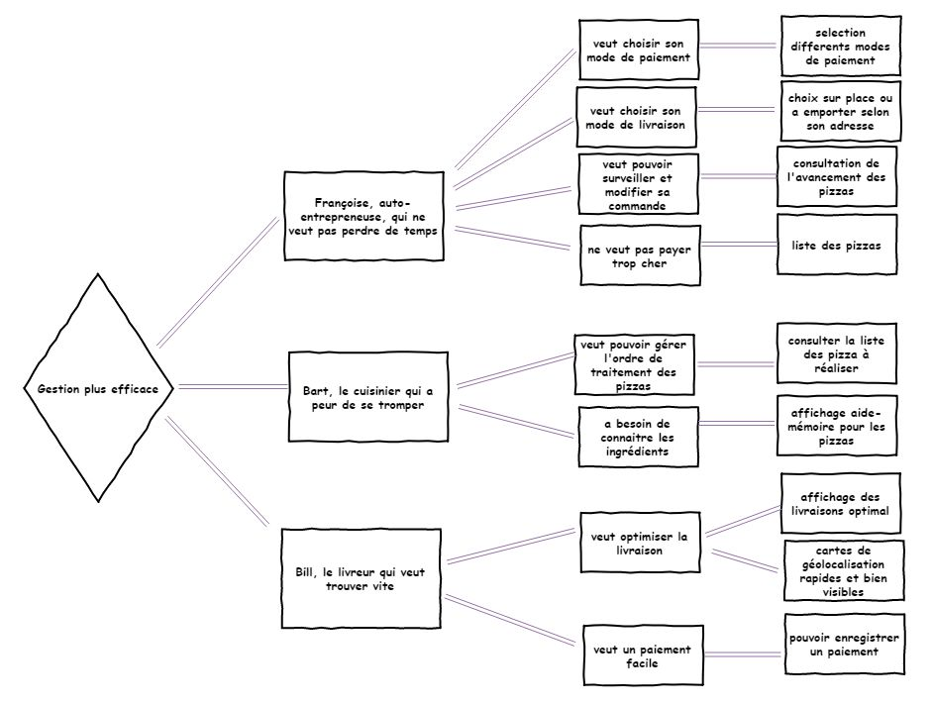

Slide 4
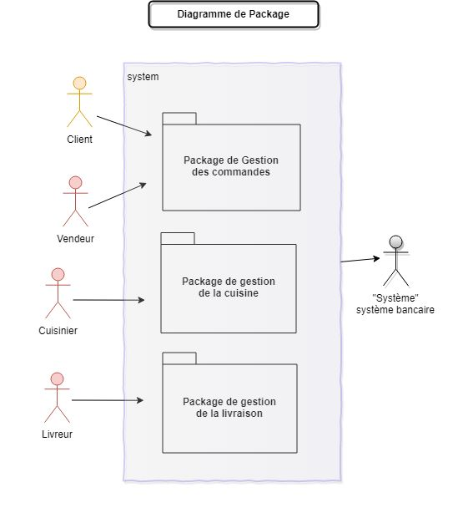
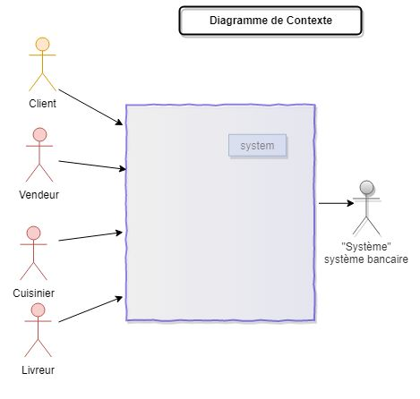

Slide 5
Technique préconisée (1/2)
- développer de zéro un site web pour permettre une bonne adaptation au besoin et une bonne personnalisation
- utiliser le langage PHP, puissant mais souple, très répandu, et qui permettra une bonne évolutivité
- avec le framework Symphony2 (très répandu)
- et une base de donnée MySQL

Slide 6
Technique préconisée (2/2)
- hébergement « dans le Cloud » (code et base de données)
- via un serveur VPS (Serveur Privé Virtuel) : bon rapport performance/cout, fluide, adapté pour un usage commercial modéré ou intense
- avec accès sécurisé à une plateforme de paiement en ligne en utilisant l’ API de la banque

Slide 7
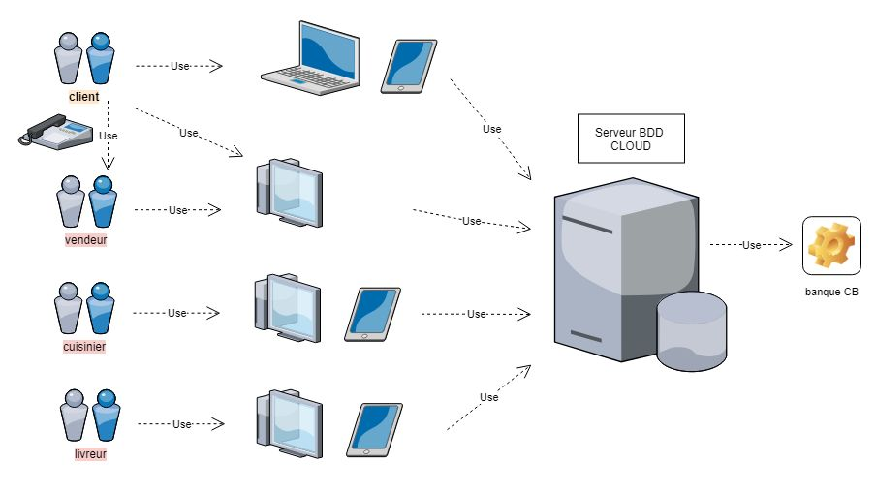

Slide 8

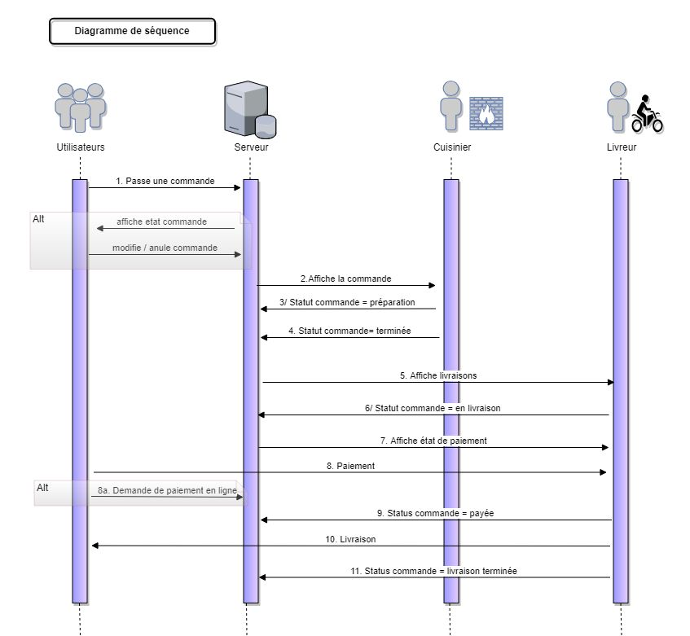

Slide 9
Autres possibilités techniques
- réaliser une application web pour smartphone ou une application native smartphone pour que les clients puissent commander par leur smartphone et suivre leur commande, avec notification pour connaître les dernières nouveautés et réductions/offres spéciales
- développer une application native pour smartphone/tablette pour les livreurs avec repérage des adresses et guidage par Google Maps
- éventuellement : réaliser une application web pour tablette ou une application native tablette pour que le cuisinier puisse passer à du tout tactile via une tablette en cuisine (mieux adaptée pour le tactile et pour la protection contre les projections ou l’humidité)

